Slide 1
Twenty Five Year of GPS (GPS Trong 25 Năm Qua)

Slide 2
GPS là gì ?
Hệ thống xác định vị trí dựa trên các vệ tinh nhân tạo.
Bộ Quốc Phòng Hoa Kỳ thiết kế, xây dựng, vận hành, quản lý.
Tại một thời điểm, tọa độ của 1 điểm trên mặt đất sẽ được xác định nếu xác định được khoảng cách từ điểm đó đến ít nhất 3 vệ tinh.
Sự ra đời GPS là do nhu cầu trong quân sự của Mỹ

Slide 3

Các mốc đáng chú ý về GPS
Vào ngày 14 tháng 2năm 1989 GPS đã ra mắt hoạt động

Slide 4
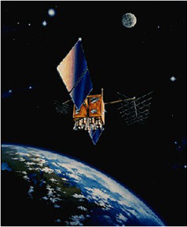
Vệ tinh Block II được sử dụng lúc bấy giờ
Quy mô đầy đủ các vệ tinh GPS hoạt động đầu tiên
Thiết kế cung cấp cho 14 ngày hoạt động mà không có liên lạc từ bộ phận điều khiển
Nhà thầu chính Rockwell Internationnal

Slide 5
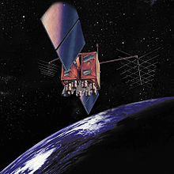
Trong những năm 1990-1997 và 1997-2004 đã thêm 2 vệ tinh là IIA và IIR
Vệ tinh IIA
Thiết kế 180 ngày hoạt động không có liên lạc từ bộ phận điều khiển.
Khối lượng tang lên đến 1816kg.
Mười chín vệ tinh trong loạt Lô IIA đã được đưa ra, lần đầu tiên vào 26 tháng 11 năm 1990
Vệ tinh IIR
Vệ tinh được phát triển bởi Lockheed Martin
Vệ tinh nặng 2030kg
Ảnh của một vệ tinh GPS IIR trên quỹ đạo.

Slide 6
Tháng 12-1993
Các vệ tinh GPS đã đạt 24 trong quỹ đạo
Cung cấp dịch vụ định vị tiêu chuẩn(mục đích phi quân sự) với một dịch vụ định vị chính xác(sử dụng quân sự).
Hai năm sau đó vào năm 1995 các vệ tinh đã thêm được nhiều chức năng và quan trọng hơn cả là định vị chính xác một cách tương đối

Slide 7
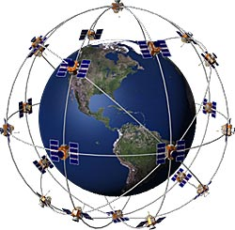
Cách hoạt động của GPS
Tập hợp các đồng hồ nguyên tử đồng bộ
Sử dụng sự khác biệt giữa các tín hiệu nhận biết được để tính toán diện tích
Ba tín hiệu được yêu cầu cho biết vị trí của một điểm trên bề mặt trái đất

Slide 8
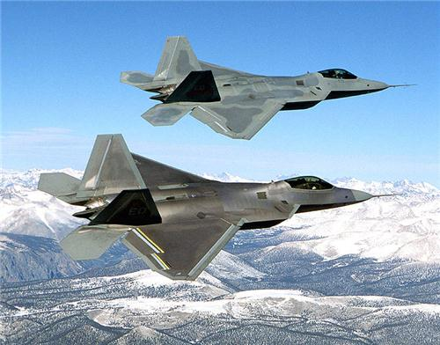
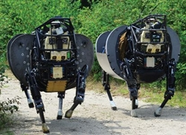
Ứng dụng GPS trong quân sự
Ứng dụng trong quân sự. Trong quân sự, GPS dẫn đường các loại vũ khí như sau: image. - Bom thông minh JDAM (Joint Direct Attack Munition), ...
Chó robot dùng trong quân đội có định vị toàn cầu GPS

Slide 9
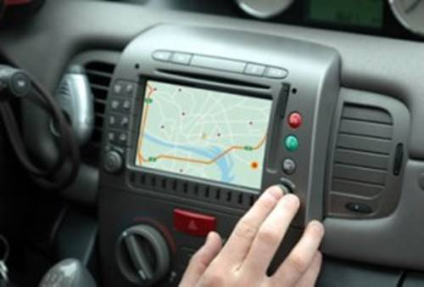
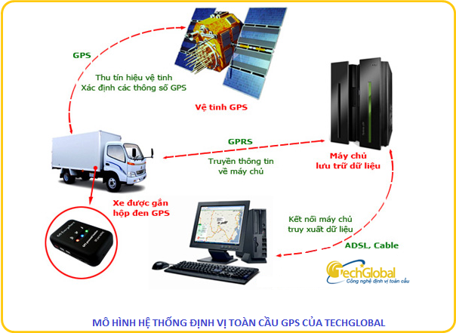
Ứng dụng của GPS ngày nay

Slide 10
